Slide 1
Gut Hastalığı
Dr. Osman Cüre

Slide 2
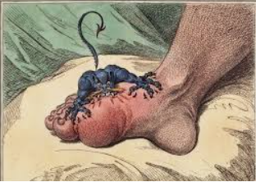
Antik dönemde: Hastalıkların kralı, kralların hastalığı olarak bilinmektedir.
İlk mısırlılarda tanımlanmış.
MÖ 5.yy Hipokrat gutu yürütmeyen hastalık olarak tanımlamış.
19.yy tofüsteki kristaller tanımlanmış.
Erkek ve postmenopozal kadınlarda en sık görülen inflamatuar artrittir.

Slide 3
Hastaların %73’ü erkektir, menopoz öncesi kadınlarda çok nadirdir (östrojenin ürikozürik etkisi).
Hiperürisemi: Ürat konsantrasyonun çözünebilirliği aşması( >6,8mg/dl)
Hiperürisemi:
Azalmış renal atılım>%90
Artmış üretim<%10
Hiperürisemik hastaların %20 sinde artrit gelişir.

Slide 4
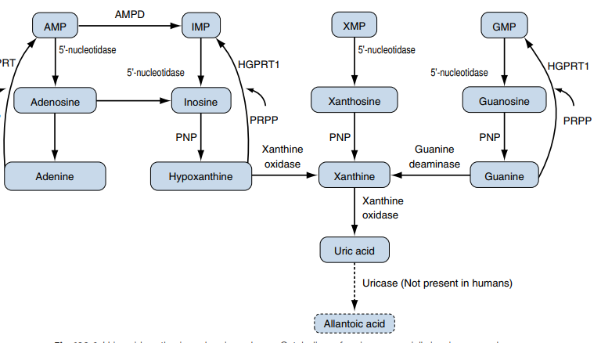
Ürik asit, pürin metabolizmasının son ürünüdür.

Slide 5
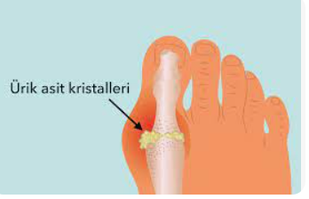
TANIM:
Monosodyum ürat kristallerinin eklem sıvısı ve diğer dokularda birikimi sonucu ortaya çıkan inflamatuar cevaptır.

Slide 6
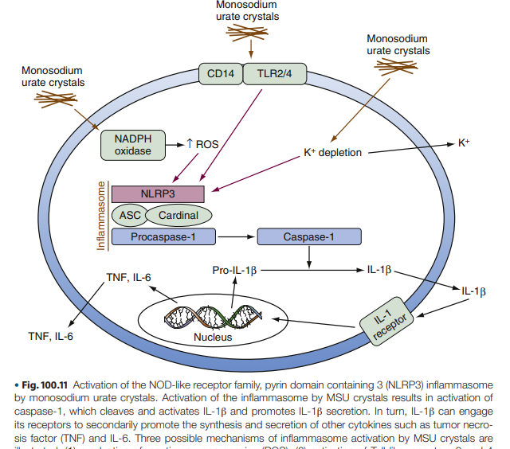
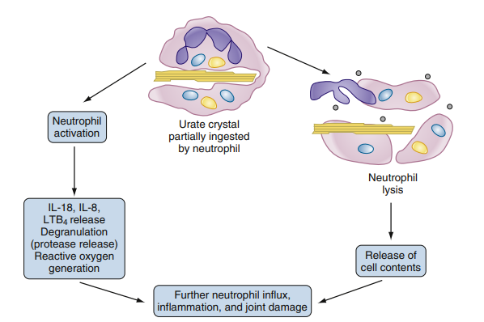
Patogenez

Slide 7
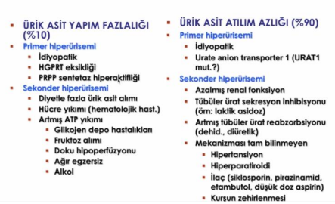
Hiperürisemi Etyolojisi
HGPRT. Hypoxanthine-guanine-phospho-ribosyltransferase
5-p-ribozil-1-pirofosfat (PRPP)

Slide 8
Hiperürisemi için risk faktörleri
Modifiye edilemeyenler: Yaş, cinsiyet, etnisite, genetik
Modifiye edilebilenler:
obezite,
HT,
Hiperlipidemi
Metabolik sendrom
Kronik böbrek hastalığı
Diyet faktörleri
Alkol
ilaçlar

Slide 9
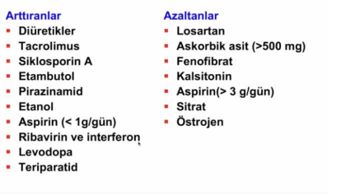
Ürikasit düzeyini etkileyen İlaçlar

Slide 10
KLİNİK BULGULAR
Hiperürisemi
Tekrarlayan artrit atakları
Tofüs
Gut nefropatisi
Nefrolitiazis
Komorbiditeler (börek hastalığı, KKY, MI, inme, insülin direnci, HT, Obezite, DM ilişkili)

Slide 11
Gut hastalığının 4 evresi vardır.
Asemptomatik Hiperürisemi:
Ürik asit düzeyi süpersaturasyon (aşırı doygunluk) başlama sınırını geçmiştir (>6,8mg/dl) , ancak klinik yoktur.
Asemptomatik hiperürisemi erkekte puberteden itibaren, kadınlarda menapozla başlar.

Slide 12
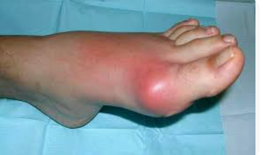
Akut Artrit Atakları: Ürat kristallerinin fagositozu sonrası gelişen, NLRP3 inflamazomu aktivasyonu sonucu ortaya çıkan IL-1 aracılı akut inflamasyonu vardır. Monoartrit şeklinde başlar. Ayak 1. MTF tutar (Podagra ayağı).

Slide 13
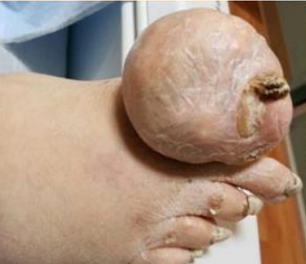
İnterkritik Periyod (Ataksız ara dönem)
Tekrarlayan ataklar arasındaki sessiz dönemdir, eklem çevresindeki dokularda ürik asit kristalleri bulunur.
Kronik gut artriti:
Tedavisiz kalan hastalarda devam eden ürik asit birikimi sonucu oligo/poliartritiküler ataklar, eklem deformitesi, tofüs ve nefrolitiazis gibi komplikasyonlar görülmeye başlar.

Slide 14
Akut gut artriti
Eklem kızarık, şiş, sıcak ve çok duyarlıdır. Hasta çorap giyemez.
2 gün sonra hafiflemeye başlar, genelde 7-10 güne, en geç 3 hf. geçer.
Deri bütünlüğü bozulmaz, hızlı ve genellikle gece sabah başlar.
Selülitle karışır.
Periartiküler dokularda tutulur.
Sıklıkla benzer atak öyküsü vardır.
Yıllar geçtikçe atak şiddeti artar ve süresi uzar.

Slide 15
Atağı tetikleyen Faktörler
Ürik asit düzeyindeki ani değişiklik(artma/azalma)
Travma ve cerrahi
Paranteral beslenme
Alkol alımı
Aşırı yemek yeme
Enfeksiyon
Ciddi hastalık (MI, inme)
Allopürinol tedavisi
İlaçlar: Düşük doz aspirin, diüretikler, siklosporin

Slide 16
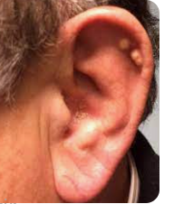
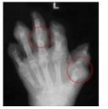
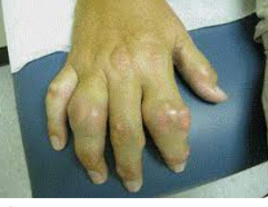
Kronik/Tofüslü Gut
Bu sürecin başlaması sıklıkla 10 yıldan uzun zaman alır.
Tutulan eklemlerde sürekli devam eden inflamasyon vardır.
Sıklıkla oligo/poliartiküler artrit yapar.
MSÜ kristalleri birikerek tofüs adı verilen nodüler yapılar oluşur.
En sık parmak, kulak kepçesi, el bileği, aşil tendonu etkiler.
RA, PsA ve pseudogutu taklit eder.
Eklemlerde deformiteye neden olur.

Slide 17
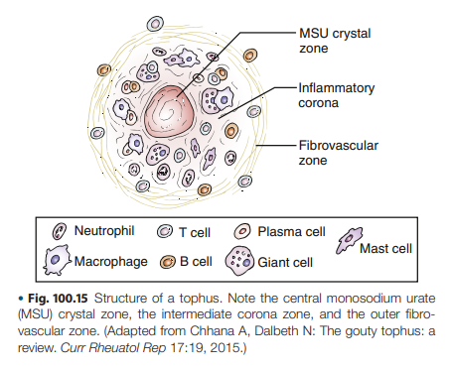
Tofüs yapısı

Slide 18
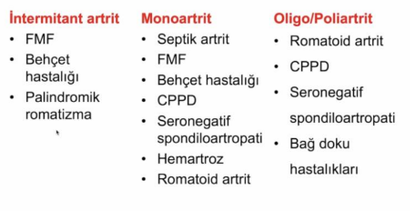
Ayırıcı tanı

Slide 19
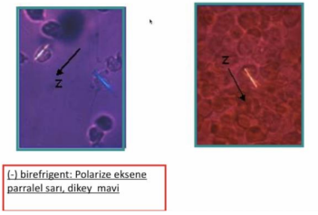
Tanı
Çoğunlukla klinikle konur
Kesin tanı: Sinoviyal sıvıda MSU kristali (negatif çift kırıcı, iğsi şeklinde)
Olası tanı: Hiperürisemi varlığında tekrarlayan artrit atakları (podagra)

Slide 20
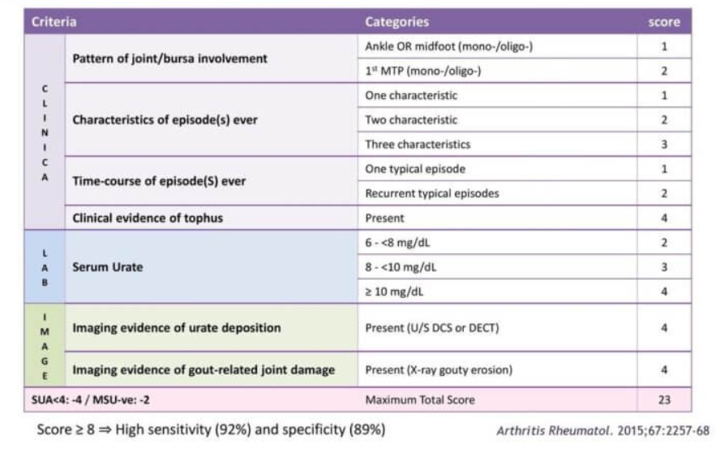
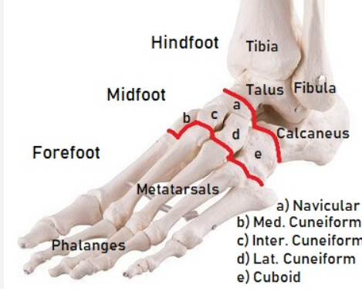
ACR/EULAR gut Sınıflaması

Slide 21
Laboratuvar
Hiperürisemi: tanıda ve hastalığın dışlanmasında güvenilir değil
Lökositoz, trombositoz atak döneminde, kronik dönemde anemi
CRP, sedim yüksekliği

Slide 22
Radyoloji:
Akut atak: Periartiküler yumuşak doku şişliği
Kronik/tofüslü gut:
Tofüslere bağlı kemik erozyonu: sınırları belirgin, yuvarlak, sklerotik lezyonlardır (zımba deliği erozyon)
Erozyonların kenarında kemik, çıkıntı şeklindedir (overhanging kenar)
USG’de çift kontür
MR ve dual enerji BT de MSU kristallerini gösterir (rutinde yapılmaz).
Romatoid artritten farklı olarak,
Periartiküler osteoporoz görülmez, ileri evre hastalık gelişene kadar eklem aralığı korunur.

Slide 23
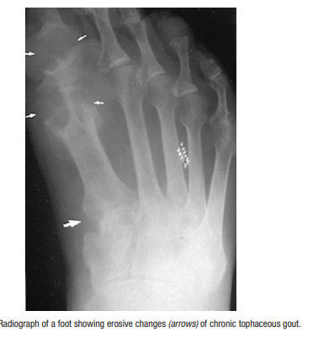
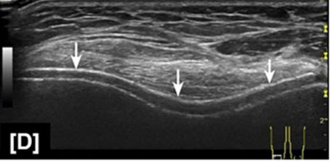
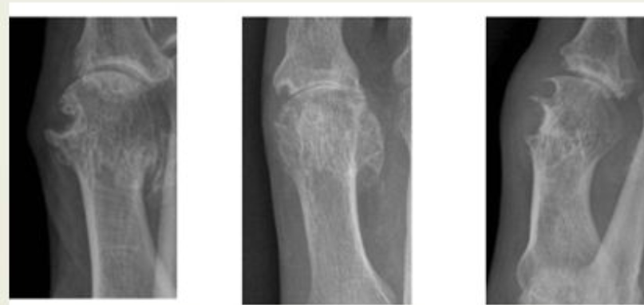

Slide 24
Tedavi
Asemptomatik hiperürisemi tedavisi
Tümör lizis sendromunun önlenmesi
Enzim defekti olanlar dışındakilere genelde tedavi verilmez.
Erkekte >13mg/dl, kadında >10mg/dl tedavi verilebilir. Nefrotoksisite yüksek.

Slide 25
Akut atak tedavisi
Kolşisin, ilk 12 saatte başlanmalı, 1mg hemen başla, 1 saat sonra 0,5mg ver, 1-1.5mg/gün devam edilir.
NSAİ
Steroid lokal/im/iv/oral
Kombinasyon tedavisi (VAS>7, büyük ve poliartrit varsa)
IL-1 antagonistleri: Anakinra, kanakinumab, rilonocept

Slide 26
Proflaksi
Ürik asit düşürücü tedaviyle, serum ürik asit düzeyi azalırken ataklar sıklaşabilir. Bu nedenle ürik asit düşürücü tedavi antiinflamatuar proflaksi altında başlanmalıdır.
Düşük doz kolşisin, NSAİİ, kortikosteroidden biri seçilir.
Normal ürik asit düzeyi sağlanana kadar (en az 3-6 ay) devam edilir.
Ataksız 3 aylık süre sağlandıktan sonra proflaksi kesilir.

Slide 27
Diyet
Kilo varsa verilmeli, düzenli egzersiz ve yeterli sıvı alınmalı
Alkol, deniz ürünleri, fruktoz içeren içecekler, et den kaçınılmalı
Az yağlı süt ürünleri teşvik edilmeli

Slide 28
Hiperürisemik tedavi
Amaç; ürik asit düzeyinin kristal oluşumunu engelleyecek şekilde <6mg/dl
Tofüslü gutta hedef düzey<5mg/dl altında tutmak
Ürik asit düşürücü endikasyonları
Kr tofüslü gut
≥2 atak/yılda
Ürik asit taş varlığı
Evre 3 KBH (60<)
Diüretik, kemoterapi kullanımı gibi ürik asit artışına neden olan durumlarda

Slide 29
Ürik asit düşürücü ilaçlar
Ksantin oksidaz inhibitörleri: Allopürinol, febukstat
Ürikozürik ilaçlar: Propenesid, sulfinperazon, Benzbromaron
Ürat oksidazlar: Rasburikaz, Peglotikaz
Diğer ilaçlar: Losartan, fenofibrat, amlodipin

